Slide 1
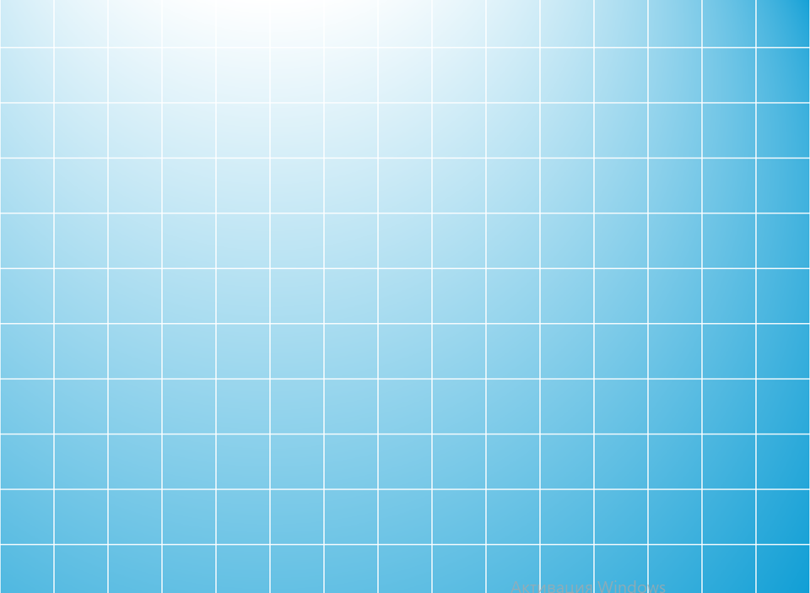
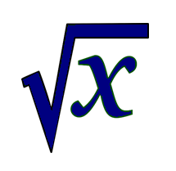
8 клас Алгебра
Тема
Квадратні корені
Вчитель математики
Паламарчук Тетяна Василівна
Ушомирський ліцей

Slide 2
Формування компетентностей
Предметна компетентність:
Узагальнити і систематизувати знання учнів з теми «Квадратні корені».
Домогтися вміння виконувати перетворення виразів, що містять квадратні корені.
Ключові компетентності:
Спілкування державною мовою – грамотно висловлюватися рідною мовою, доречно і коректно вживати в мовленні математичну термінологію.
Уміння вчитися впродовж життя – відбирати й застосовувати потрібні знання та способи діяльності для досягнення навчальної мети.
Соціальна та громадянська – співпрацювати в команді, виділяти та виконувати власну роль у командній роботі.
Інформаційна – вільне користування комп’ютерною технікою, виконання онлайн вправ на LearningApps, Wordwall
Математична - використовувати математичні методи в життєвих ситуаціях

Slide 3
Починайте кожен день і кожну справу з позитивним настроєм, адже ваш успіх безпосередньо залежить від емоційного стану, з яким ви беретесь до навчання

Slide 4
Очікувані результати
Протягом уроку ми зможемо:
  Поглибити знання про квадратні корені, їх властивості
  Вдосконалити вміння застосовувати тотожні перетворення виразів, що містять квадратні корені при розв’язуванні задач
  Аналізувати і узагальнювати інформацію про квадратні корені
  Використовувати математичні методи при розв’язуванні прикладних задач
  Вдосконалювати навички застосування у навчанні ІТ - технологій

Slide 5
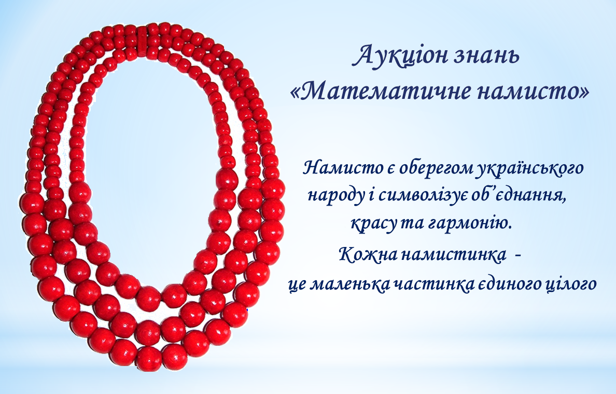

Slide 6
Ми збиратимемо своє математичне намисто: кожне завдання, яке розв’яжемо, стане новою намистинкою. Коли всі завдання будуть виконані, ми отримаємо чудове намисто знань.

Slide 7
Аукціон знань
«Математичне намисто»

Slide 8
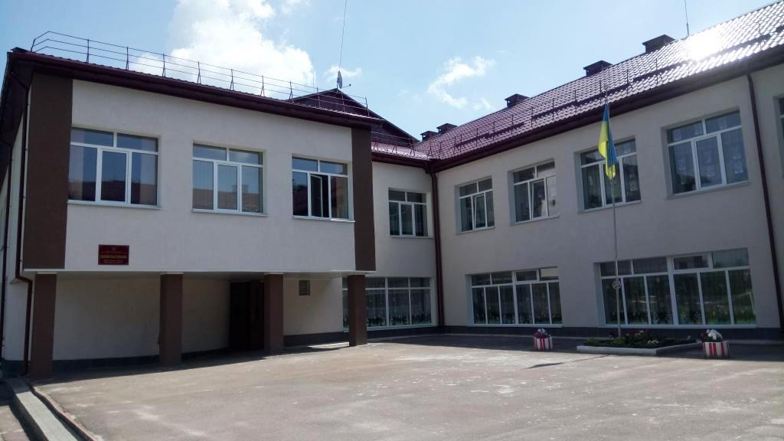
Інтелектуальна розминка
Інтерактивна вправа ЛОТО
Лабіринт
Усні вправи
Знайти пару
Кроснамбер

Slide 9
Відповідності
Цікава інформація
Практичні вправи
Завдання НМТ
Прикладна задача
Тестові завдання

Slide 10
Інтелектуальна розминка

Slide 11



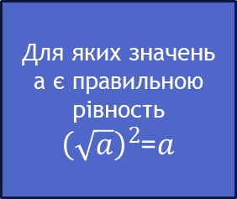
Інтелектуальна розминка
Що називають квадратним коренем із числа а?
Чи існує квадратний корінь з від’ємного числа?
Як називають дію знаходження арифметичного значення квадратного кореня?
1
2
3
6
Що називають арифметичним квадратним коренем із числа а?
Наведіть приклади взаємно спряжених виразів
Для яких значень а є правильною рівность ${\left(\sqrt{a}\right)}^{2}$=$a$
4
5

Slide 13
Інтерактивна вправа ЛОТО

Slide 14

Властивості арифметичного квадратного кореня
Інтерактивна вправа «Лото»

Slide 16
Лабіринт

Slide 17
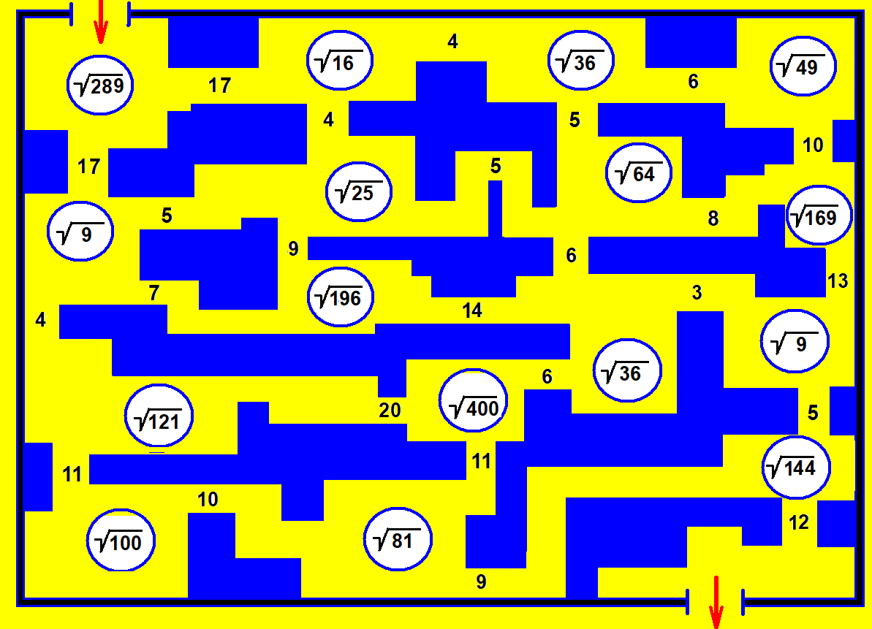

Slide 19
Усні вправи

Slide 20
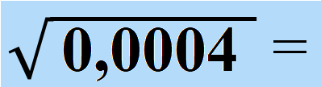
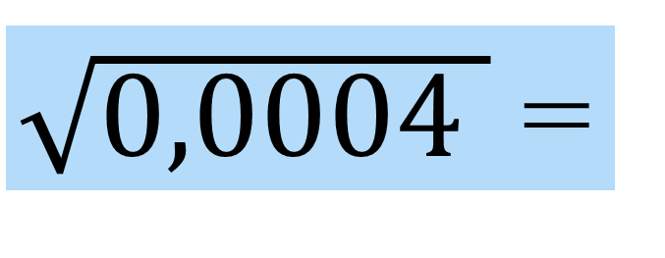
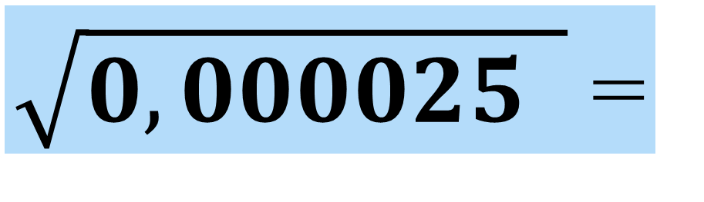
Знайдіть значення арифметичного квадратного кореня
$\sqrt{0,0004 }$ =
0,02
$\sqrt{0,000025 }$ =
0,005

Slide 21
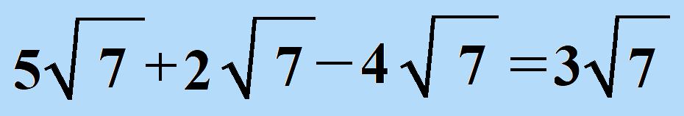
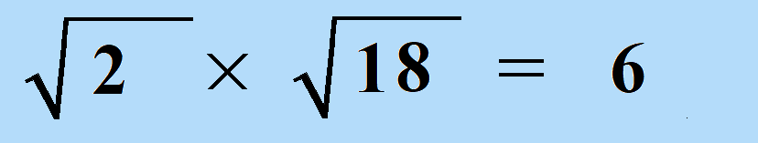
Обчисліть:

Slide 22
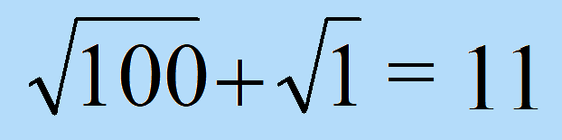
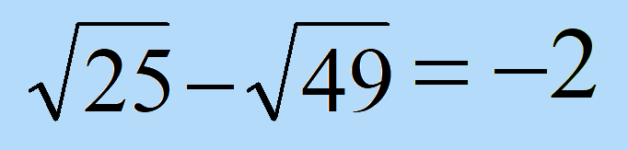
Обчисліть:

Slide 23
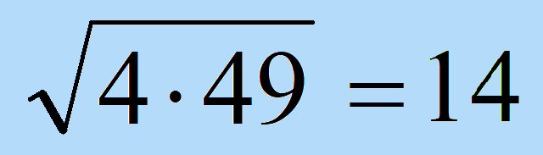
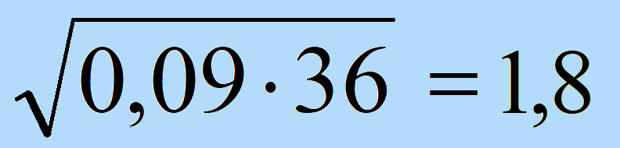
Обчисліть:

Slide 25
Знайти пару

Slide 26
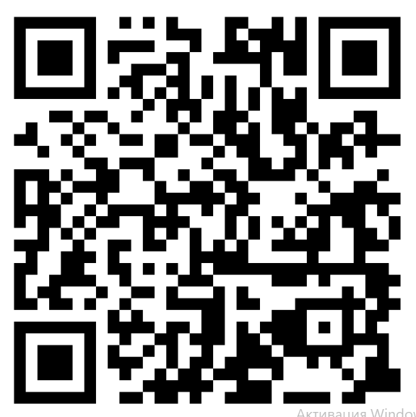
Знайди пару на платформі
LearningApps

Slide 28
Кроснамбер

Slide 29
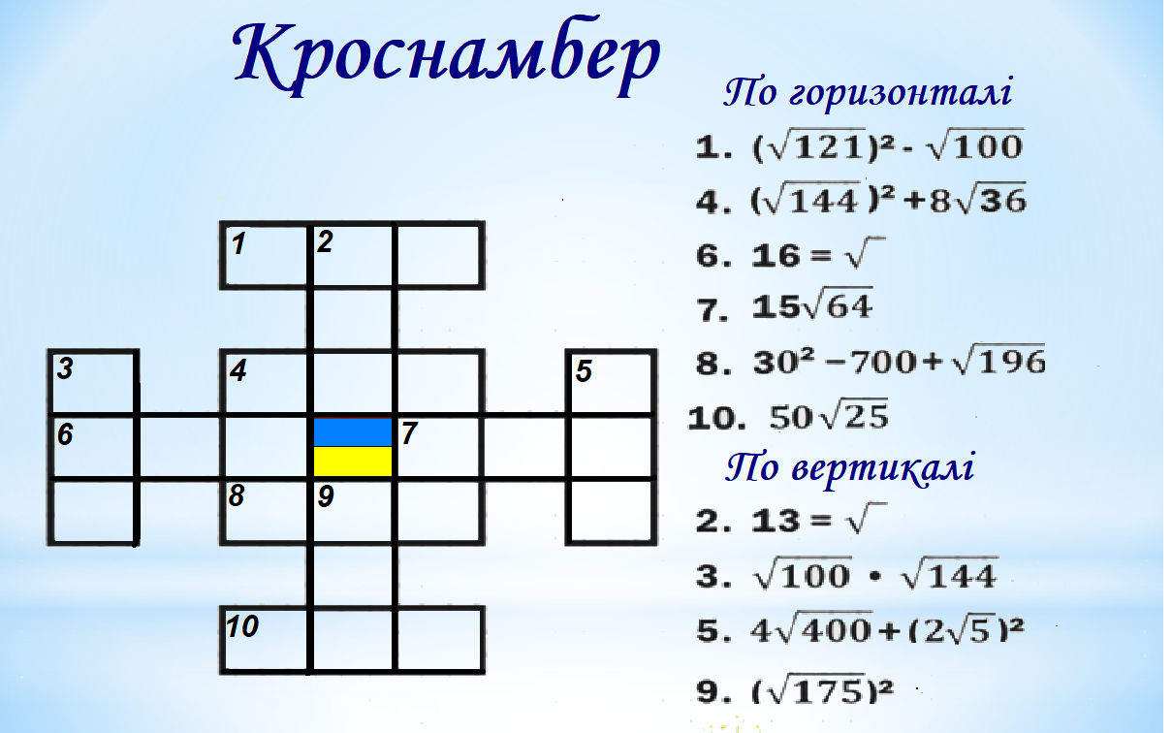

Slide 30
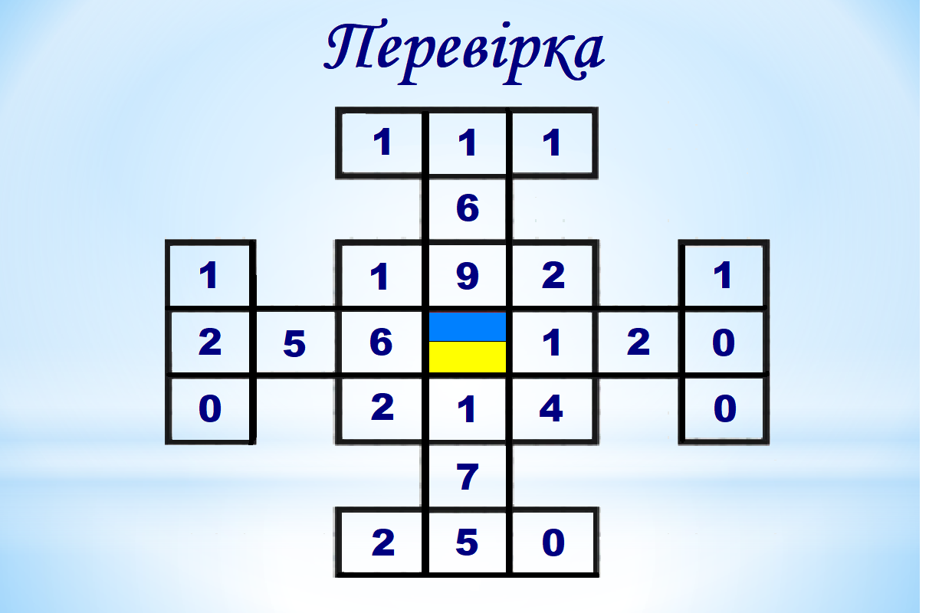

Slide 32
Відповідності

Slide 33
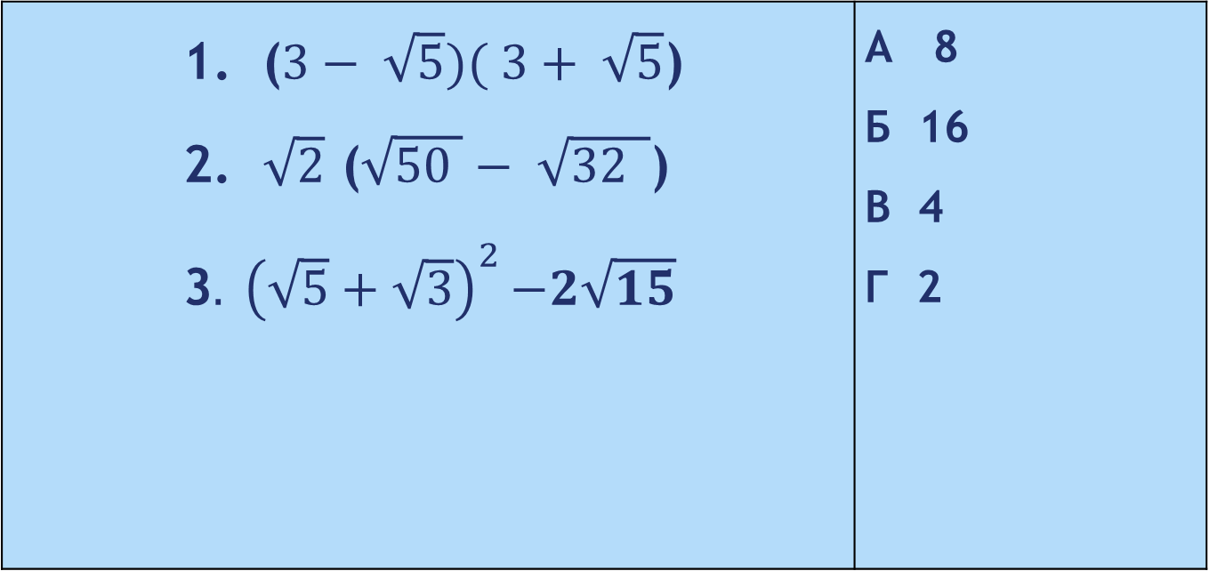
Встановіть відповідність між виразом
та його значенням і складіть слово
1. ($3− \sqrt{5})( 3+ \sqrt{5}$) 2. $\sqrt{2}$ ($\sqrt{50 }− \sqrt{32 }$) 3${. \left(\sqrt{5}+\sqrt{3}\right)}^{2}−2\sqrt{15}$ | А 8 Б 16 В 4 Г 2

Slide 34
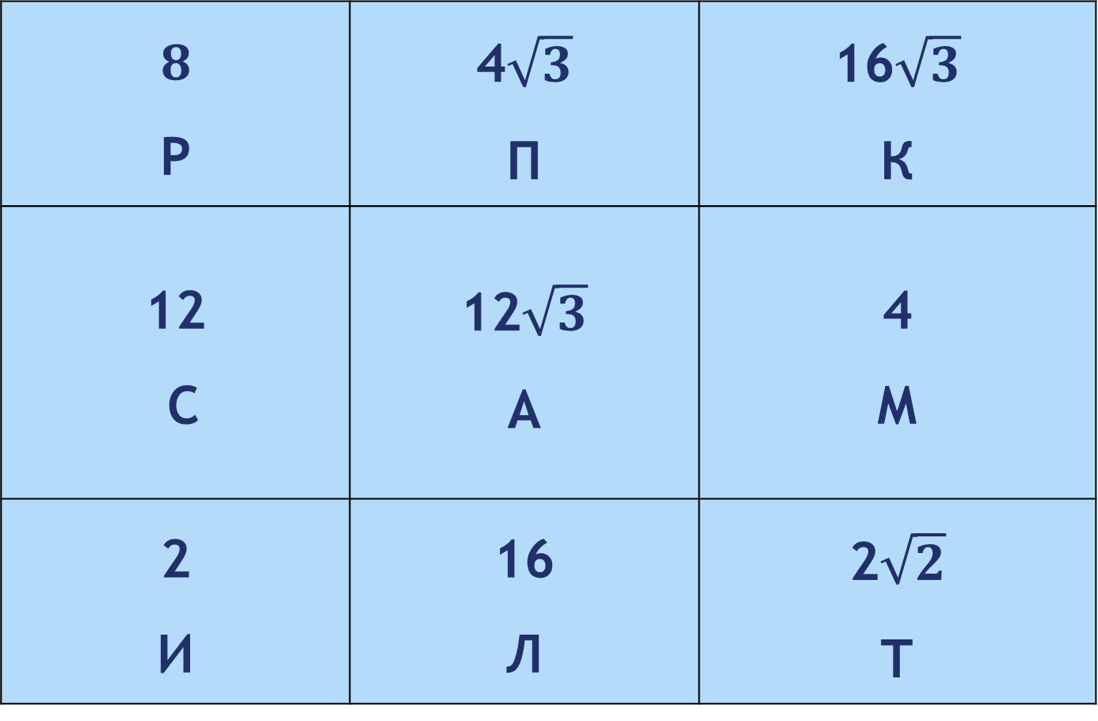
$$8$$ Р | 4$\sqrt{3}$ П | 16$\sqrt{3}$ К
12 С | 12$\sqrt{3}$ А | 4 М
2 И | 16 Л | 2$\sqrt{2}$ Т

Slide 35

Математичне намисто
МИР

Slide 37
Цікава інформація

Slide 38
А чи знаєте ви, що
існує неофіційне свято - День квадратного кореня
відзначається дев'ять разів на століття у день, коли і число, і порядковий номер місяця є квадратними коренями з двох останніх цифр року.
1 січня 2001 року ( 01.01.2001)
2 лютого 2004 року (02.02.2004)
3 березня 2009 року (03.03.2009)
4 квітня 2016 року ( 04.04.2016)
5 травня 2025 року (05.05.2025)
6 червня 2036 року (06.06.2036)
7 липня 2049 року ( 07.07.2049)
8 серпня 2064 року (08.08.2064)
9 вересня 2081 року ( 09.09.2081)

Slide 40
Практичні вправи

Slide 41
Тотожні перетворення виразів із коренями
Винесення множника з-під знака кореня
Внесення множника під знак кореня
Додавання виразів з коренями
Віднімання виразів з коренями
Множення виразів з коренями
Скорочення дробів
Звільнення від ірраціональності в знаменнику дробу

Slide 42
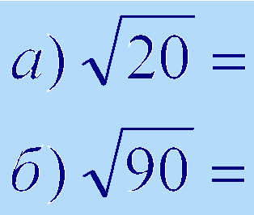
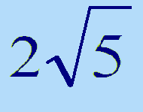
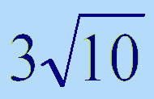
Винесіть множник
з-під знака кореня:

Slide 43
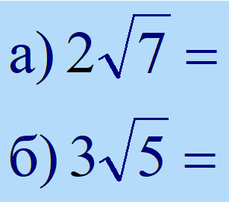
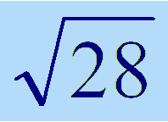
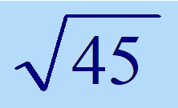
Внесіть множник
під знака кореня:

Slide 44
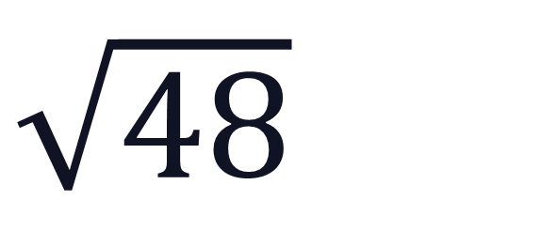

Порівняйте числа:
$$5\sqrt{2}$$
$\sqrt{48}$

Slide 45
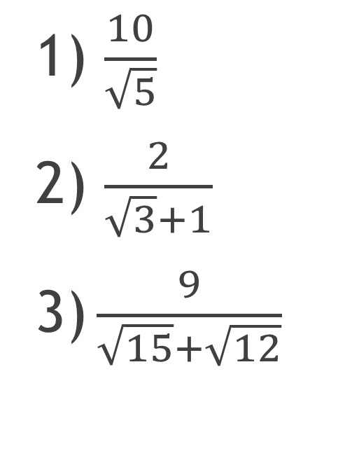
Звільніться від ірраціональності в знаменнику дробу:
1) $\frac{10}{\sqrt{5}}$
2) $\frac{2}{\sqrt{3}+1}$
3) $\frac{9}{\sqrt{15}+\sqrt{12}}$

Slide 46
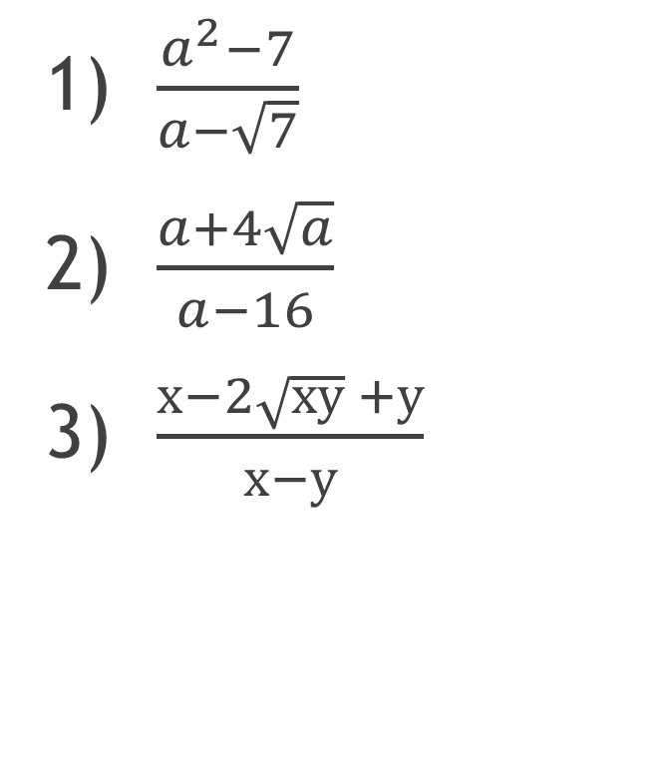
Скоротіть дріб:
1) $\frac{a^{2}−7}{a−\sqrt{7}}$
2) $\frac{a+4\sqrt{a}}{a−16}$
3) $\frac{х−2\sqrt{ху} +у}{х−у}$

Slide 47
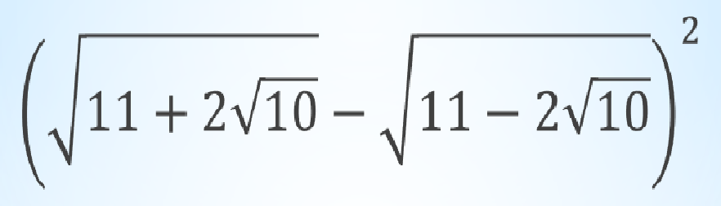
Завдання підвищеного рівня складності:

Slide 49
Завдання НМТ

Slide 50
Перевірте свою компетентність Завдання НМТ

Slide 52
Прикладна задача

Slide 53
Застосування
квадратних коренів в реальному житті
Квадратні корені застосовуються в багатьох сферах науки, техніки та повсякденного життя.
Що штучний інтелект відповість на запитання:
Де застосовуються квадратні корені?

Slide 54
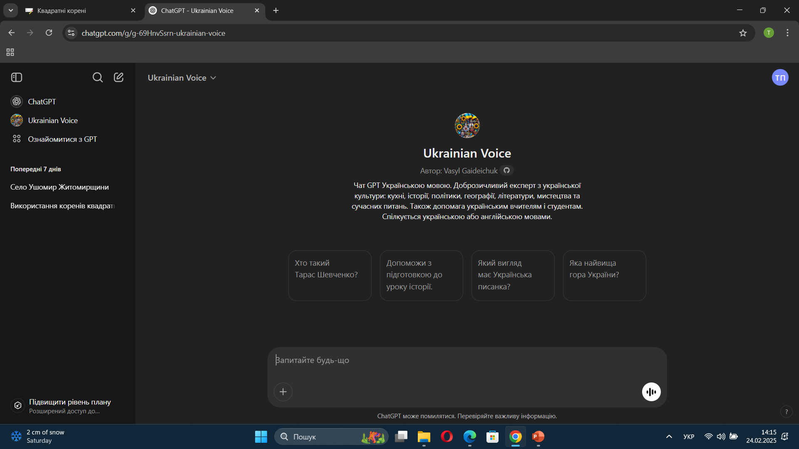

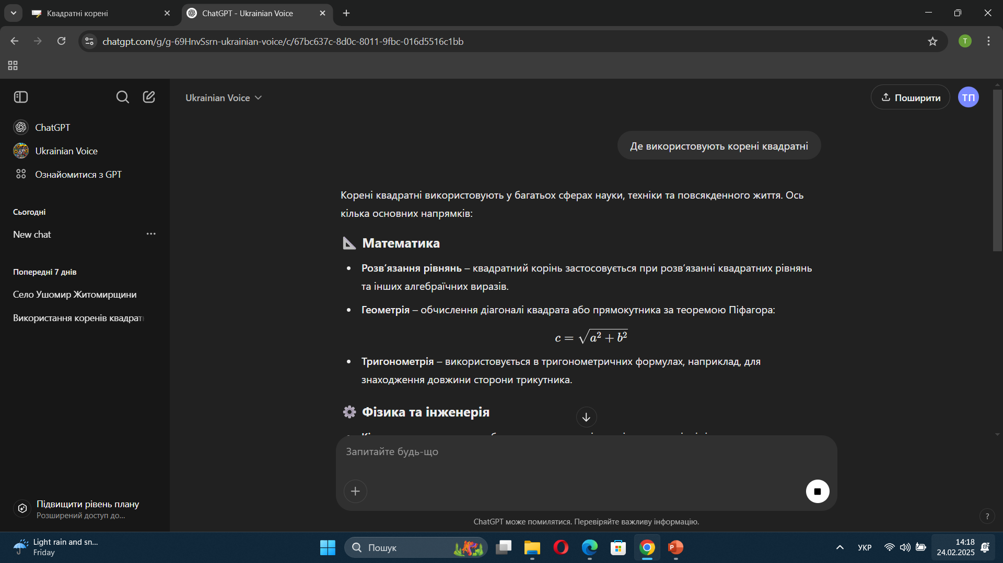
Квадратні корені застосовуються в багатьох сферах науки, техніки та повсякденного життя. Ось основні з них:
1. Математика – при розв'язанні рівнянь, наприклад, квадратних рівнянь (формула коренів), а також у тригонометрії та геометрії.
2. Фізика – при обчисленні прискорення, енергії, хвильових характеристик та інших фізичних величин.
3. Інженерія та будівництво – при проектуванні будівель, для розрахунку довжини, площі та об'ємів, визначення навантаження та напруги в конструкціях.
4. Комп'ютерні науки – у графіці, алгоритмах комп’ютерного навчання, криптографії та обчисленнях.
5. Фінанси - Використовується для оцінки ризику. Це допомагає інвесторам приймати обґрунтовані рішення щодо своїх вкладень.
6. Статистика. Використання стандартного відхилення, яке обчислюється за допомогою квадратного кореня. Це допомагає аналізувати варіативність даних у дослідженнях

Slide 55
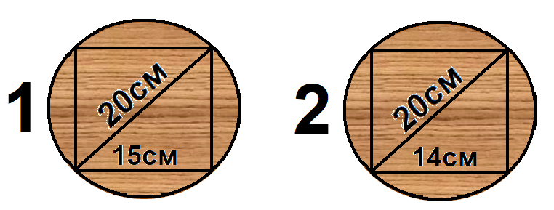
Прикладна задача:
Діаметр колоди дорівнює 20 см. Чи можна її розпиляти на пилорамі так, щоб отримати бруски квадратного перерізу для оборонних споруд з розміром сторони:
1) 15 см;
2) 14 см?

Slide 57
Тестові завдання

Slide 58
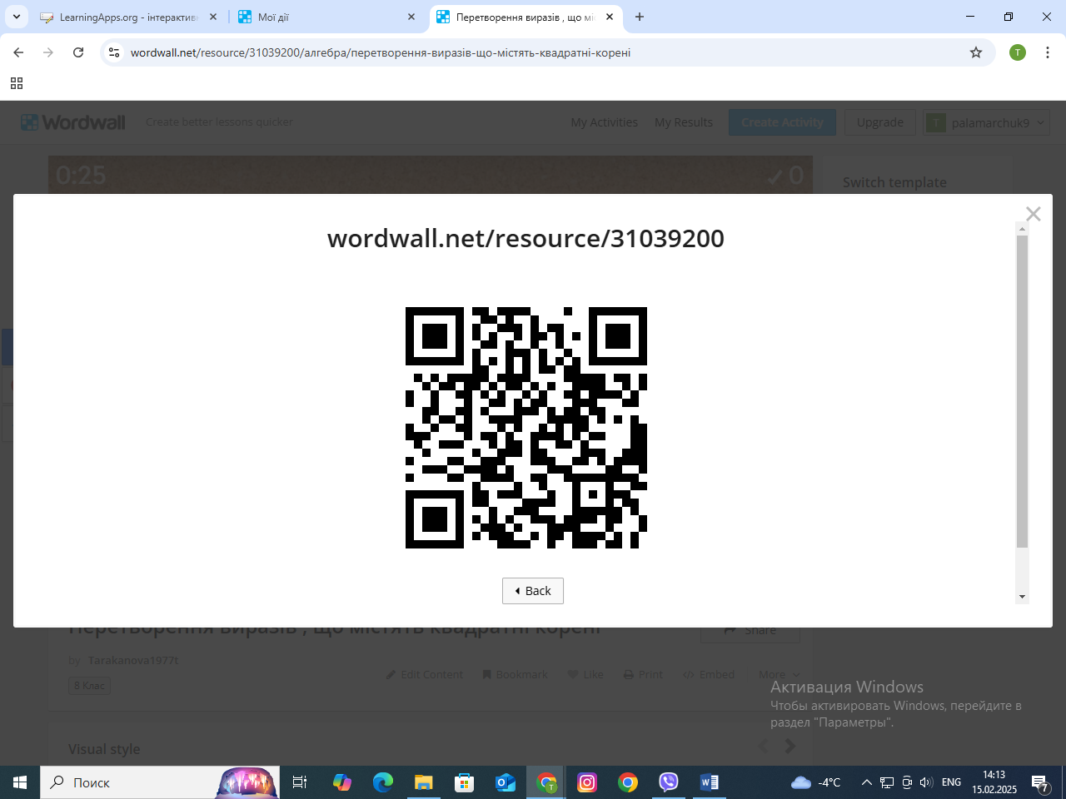
wordwall

Slide 60
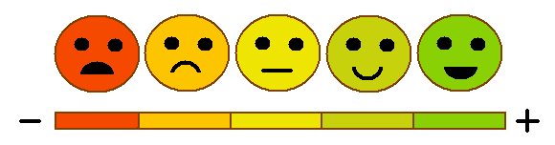
Картка самооцінювання
Форма роботи | Кількість балів
1.Перевірка домашнього завдання. | 1 бал
2.Інтелектуальна розминка | 1 бал
3.Інтерактивна вправа «Лото» | 1 бал
4. Лабіринт | 1 бал
5.Кроснамбер | 2 бали
6.Робота в парах. Встановлення відповідності | 2 бали
7.Перевіримо себе на практиці | 2 бали
8.Прикладна задача | 1 бал
9.Знайди пару (інтерактивна вправа на платформі LearningApps) | 2 бали
10.Тестова робота на платформі Wordwall | 2 бали
Всього балів:

Slide 61
Чи досягли ми очікуваних результатів?
Які вміння і навички ви здобули?
Що сподобалось на уроці?

Slide 62
Рефлексія
Оцініть свій настрій в кінці уроку

Slide 63
Домашнє завдання
Повторити властивості арифметичного квадратного кореня
Скласти і розв'язати по 1 завданню на кожне тотожне перетворення виразів, що містять квадратні корені
Виконати тестову роботу
https://naurok.com.ua/test/join?gamecode=9463439

Slide 64
Дякую за роботу!
Все буде добре, Україна!

Slide 65
Математичне намисто

